Slide 1
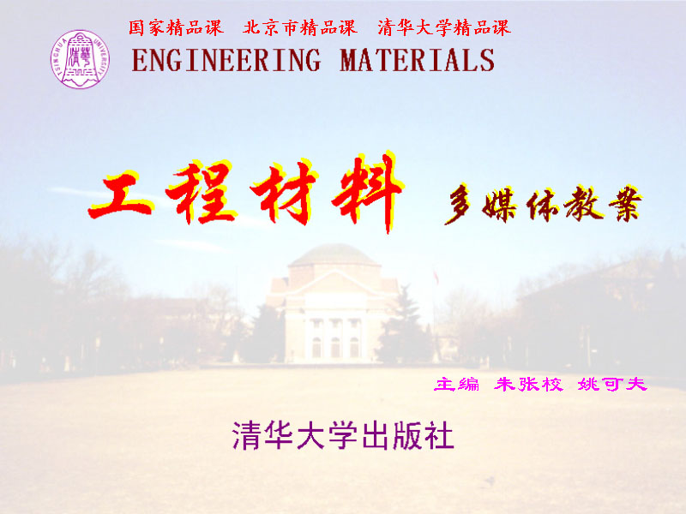
“十一五”国家级规划教材《工程材料》第5版配套课件
第5版
绪 论

Slide 2

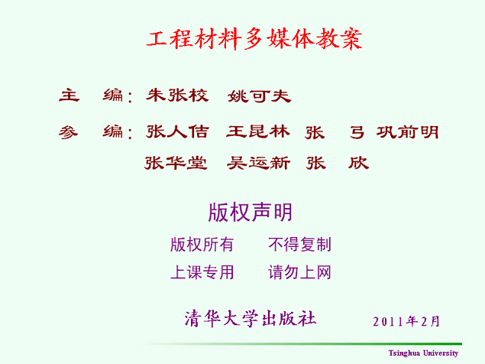

Slide 3
前 言
工程材料课程是高等院校机械类专业的一门十分重要的技术基础课。
课程的任务是从机械工程的应用角度出发，阐明机械工程材料的基本理论，了解材料的成分、加工工艺、组织、结构与性能之间的关系；介绍常用机械工程材料及其应用等基本知识。

Slide 4
课程的目的是使学生通过学习，在掌握机械工程材料的基本理论及基本知识的基础上，具备根据机械零件使用条件和性能要求，对结构零件进行合理选材及制订零件工艺路线的初步能力。
由于能源、材料和信息是现代社会和现代科学技术的三大支柱，学习并掌握工程材料的基础知识，对于工科院校机械类专业的学生是十分必要的。

Slide 5
课 程 目 录
绪 论
第1章 材料的结构与性能特点
第2章 金属材料组织和性能的控制
第3章 金属材料
第4章 高分子材料
第5章 陶瓷材料
第6章 复合材料
第7章 功能材料及新材料
第8章 零件失效分析与选材原则
第9章 典型工件的选材及工艺路线设计
第10章 工程材料的应用

Slide 6
绪 论
内容提要
介绍中华民族对材料发展的重大贡献、新材料新工艺的发展现状。
介绍材料的结合键和性能。
根据结合键对工程材料进行分类。
学习目标
了解材料的结合键，了解工程材料的分类。了解工程材料课程的任务和学习目的。

Slide 7
0.1 中华民族对材料发展的重大贡献
材料是人类用来制造各种产品的物质，是人类生活和生产的物质基础。
人类社会的发展伴随着材料的发明和发展。
材料的发展历史
石器—陶器—青铜器—铁器—高分子材料—复合材料

Slide 8

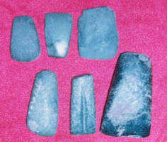
0.1.1 中华民族对材料发展的重大贡献
一、石器的制造和使用
在人类的发展史上，最先使用的工具是石器。
中华民族的祖先用坚硬的燧石和石英石等天然材料制成石刀、石斧、石锄。
石器
石斧

Slide 9
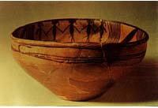
二、陶器与瓷器的发明和使用
新石器时代(公元前6000年～公元前5000年)，中华民族的先人们用粘土烧制成陶器。
甘肃马家窑文化时期的陶器表面彩绘条带纹、波纹和舞蹈纹等，制品有炊具、食具、盛储器皿等。
陶器

Slide 10

瓷器——中国文化的象征
最早生产瓷器的国家。
东汉时期发明了瓷器。
于9世纪传到非洲东部
和阿拉伯国家，13世纪传到
日本，15世纪传到欧洲。
瓷器成为中国文化的象征，对世界文明产生了极大的影响。
中国瓷器畅销全球，名誉四海。
瓷器

Slide 11
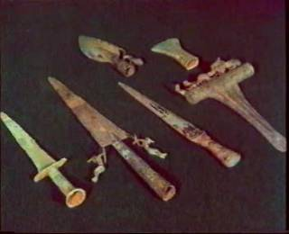
三、我国劳动人民创造了灿烂的青铜文化
夏朝(公元前2140年始)以前我国青铜的冶炼就开始。
殷、西周时期已发展到很高的水平。制造各种工具、食器、兵器。
兵器

Slide 12
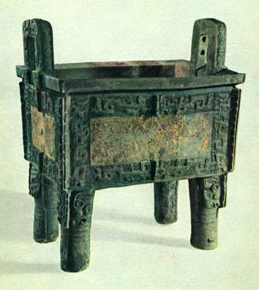
●从河南安阳晚商遗址出土的司母戊鼎（又称后母戊鼎）重约832 kg, 长1.33 m、宽0.78 m、高1.10 m。是迄今世界上最古老的大型青铜器。
司母戊鼎

Slide 13
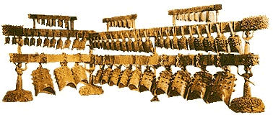
●从湖北随县出土的战国青铜编钟共计六十四枚，分三层悬挂。
造型壮观、音频准确。铸造精美，音律齐全，音域宽广，音色和美，乐律铭文珍贵。
是我国古代文化艺术高度发达的见证。
编钟

Slide 14
●世界上最古老的青铜成分的文字记载
春秋战国时期《周礼·考工记》：
六分其金而锡居一，谓之钟鼎之齐(剂）；
五分其金而锡居一，谓之斧斤之齐；
四分其金而锡居一，谓之戈戟之齐；
三分其金而锡居一，谓之大刃之齐；
五分其金而锡居二，谓之削杀矢之齐；
金、锡半，谓之鉴燧之齐。
我们的祖先已经认识到了青铜的成分、性能与应用之间的密切关系。

Slide 15
四、铁器的生产和应用
●青秋战国时期(公元前770年～公元前221年)开始大量使用铁器。
从兴隆战国铁器遗址中发掘出了浇铸农具用的铁模。
冶铸技术已由泥砂造型水平进入铁模铸造的高级阶段。

Slide 16
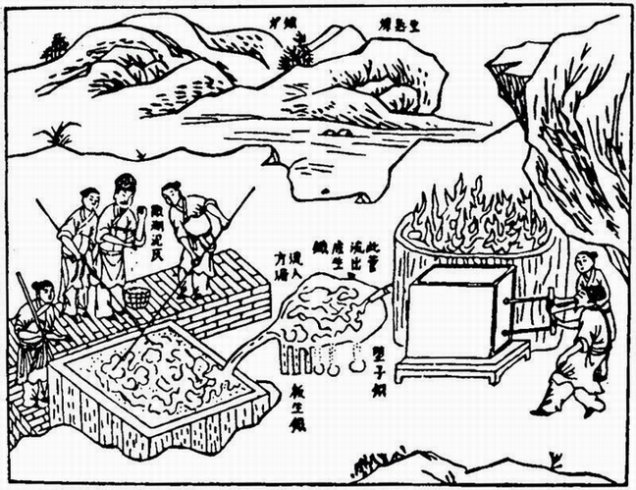
古代炼铁图

Slide 17
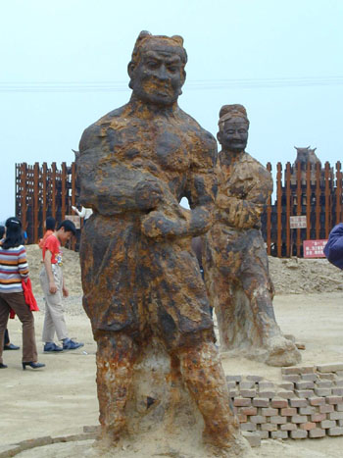
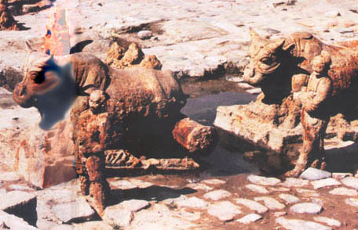
●西汉时期炼铁技术提高
采用煤作为炼铁的燃料，比欧洲早1700多年。
在河南巩县汉代冶铁遗址中，发掘出20多座冶铁炉和锻炉。炉型庞大，结构复杂，并有鼓风装置和铸造坑。生产规模壮观。
铁人 黄河镇河大铁牛(唐开元12年铸)

Slide 18
●我国古代创造了三种炼钢方法
●从矿石中直接炼出自然钢。用这种钢做的剑在东方各国享有盛誉，东汉时传入了欧洲；
●西汉时期的经过“百次”冶炼锻打的百炼钢；
●南北朝时期生产的灌钢。先炼铁后炼钢的两步炼钢技术我国要比其它国家早1600多年。

Slide 19
●钢的热处理技术达到相当高的水平
●西汉《史记·天官书》：淬火工艺要点
“水与火合为淬”
●《汉书·王褒传》：制剑技术
“巧冶铸干将之朴，清水淬其锋”
●明代科学家宋应星《天工开物》:
论述钢铁的退火、淬火、渗碳工艺。
钢铁生产工具的发展，对社会进步起了巨大的推动作用。

Slide 20
五、丝绸——天然高分子材料
丝绸是一种天然高分子材料，在我国有着悠久的历史。
我国丝绸质地柔软，色彩鲜艳，美观华丽，光彩夺目。
于11世纪传到波斯、阿拉伯、埃及，于1470年传到意大利的威尼斯，进入欧洲。
中国丝绸，名扬四海。

Slide 21
历史充分说明，我们勤劳智慧的祖先，在材料的创造和使用上有着辉煌的成就，为人类文明、世界进步作出了巨大贡献。
想一想：中华民族对材料发展作出了重大贡献，你能再举出几个例子来吗？

Slide 22
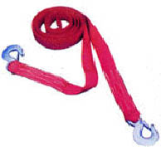
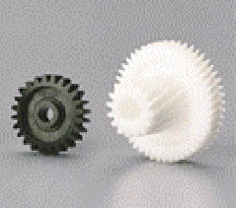
0.1.2 新材料新工艺重大成果
一、新材料新工艺迅速发展
在当代，科学技术和生产飞跃发展。
材料、能源与信息作为现代社会和现代技术的三大支柱，发展格外迅猛。
●高分子材料迅速发展
从20世纪60年代到70年代，高分子材料每年以14％的速度增长。到70年代中期，全世界的高分子材料和钢的体积产量已经相等。
高分子材料用作结构材料代替钢铁外，目前正在研究和开发具有良好导电性能和耐高温的高分子材料。
涤纶安全带 尼龙齿轮

Slide 23
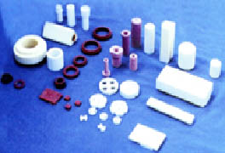
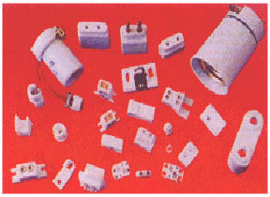
●陶瓷材料引人注目
陶瓷材料已用于制造机器零件和工程结构。
陶瓷具有许多特殊性能作为重要的功能材料(例如可作光导纤维、激光晶体等)。
陶瓷脆性和抗热震性正在逐步获得改善，是最有前途的高温结构材料。
耐磨陶瓷 绝缘陶瓷

Slide 24
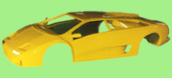
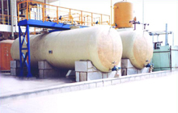
●复合材料前途广阔
技术和工业的发展对材料性能提出越来越高的要求。单一材料不能满足某些使用要求。复合材料越来越得到人们的重视。
玻璃纤维树脂复合材料
碳纤维树脂复合材料
在航空航天工业中用于制造卫星壳体、飞机机身、螺旋桨等。
在交通运输工业中制造汽车车身、轻型船艇等。
在石油化工工业中制造耐酸、耐碱、耐油容器、管道等。
玻璃钢赛车壳体
玻璃钢储液罐

Slide 25
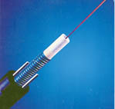
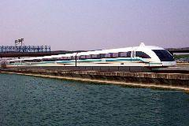
●功能材料发展很快
超导材料 磁性材料
信息材料 形状记忆材料
各种功能材料有很大的发展。
光缆 磁浮列车（时速430公里）

Slide 26
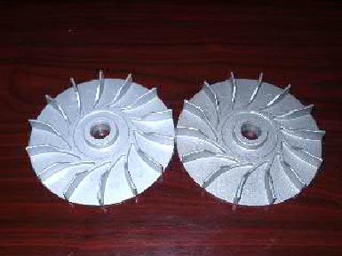
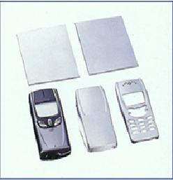
二、我国在新材料新工艺的研究和应用
方面取得重大成果
●研制成功性能优越、用途广泛的新型结构钢—贝氏体钢。
●研制出零电阻温度为128.7 K的Tl-Ca-Ba-Cu-O超导体(铊系超导体)。
●镁铝合金的开发和应用研究取得重大成果。
镁铝合金叶轮 镁铝合金手机壳

Slide 27
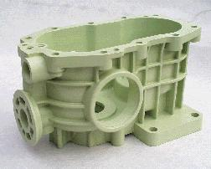
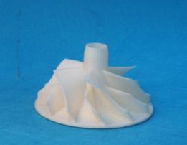
●材料快速成型技术和材料表面处理技术在我国得到迅速发展。
分层实体快速成形
减速机箱体原型
熔融沉积快速成形
叶轮原型

Slide 28
●激光表面淬火、激光熔涂技术已在汽车发动机缸套、凸轮轴、纺织用锭杆等零件的表面强化上得到应用。
●化学气相沉积技术制造高硬度、高耐磨性的金黄色TiN薄膜, 用于耐磨零件和装饰件的表面处理。

Slide 29
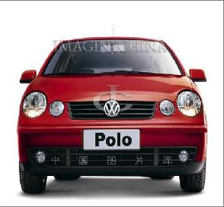
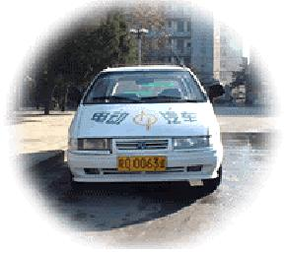
●我国汽车工业发展迅猛。
汽车材料需求迅速增加。
除金属材料外，高分子材料、陶瓷材料、复合材料在汽车中得到重要应用。
新型轿车 电动汽车

Slide 30
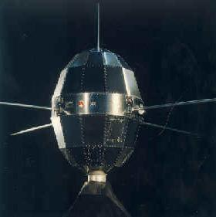
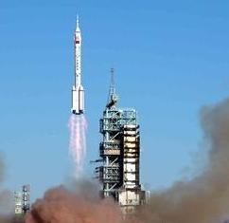
●航空、航天事业迅速崛起，带动航空、航天材料的发展。
1966年我国成功发射人造卫星。
1999年我国载人航天工程试验飞船“神舟”一号飞行成功。
2003年中国第一艘载人飞船“神舟”五号飞行成功。
人造卫星
神舟”五号飞行成功

Slide 31
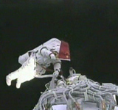
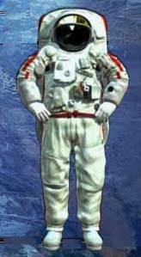
2005年中国第二艘载人飞船“神舟”六号飞行成功。
2007年中国探月卫星“嫦娥一号”成功发射。
2008年中国载人飞船“神舟”七号飞行成功。
“神舟”七号飞行
航天服

Slide 32
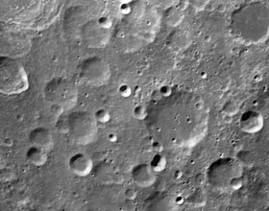
嫦娥一号卫星传回的月面图像

Slide 33
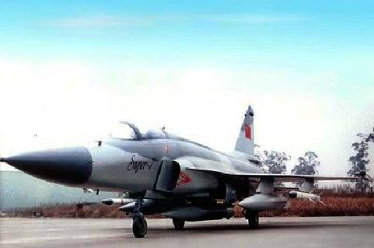
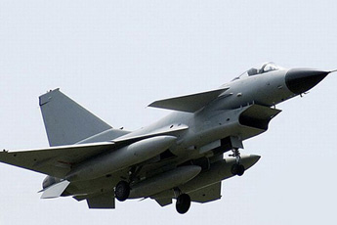
研制成功超7隐形战斗机，2003年8月30日首飞成功。
研制成功歼7E、歼10 战斗机。加强了国防力量。
超7隐形战斗机
歼10战斗机

Slide 34
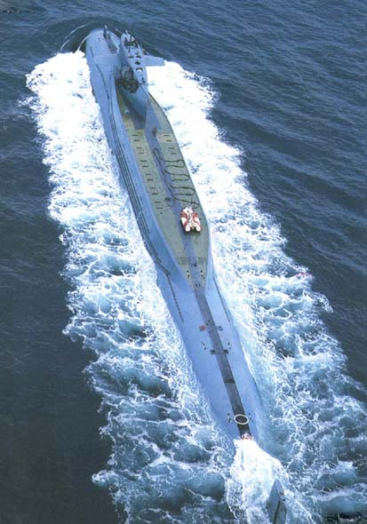
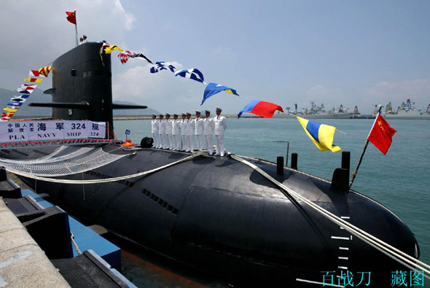
●研制潜艇、导弹核潜艇，加强海军力量
导弹核潜艇
1983年8月加入海军服役。
装有12枚两级弹道导弹。
常规动力攻击潜艇
1999年5月首艇交付海军使用，装有导弹。
我国海军装备的最新一代国产常规动力攻击潜艇。
导弹核潜艇
常规动力攻击潜艇

Slide 35
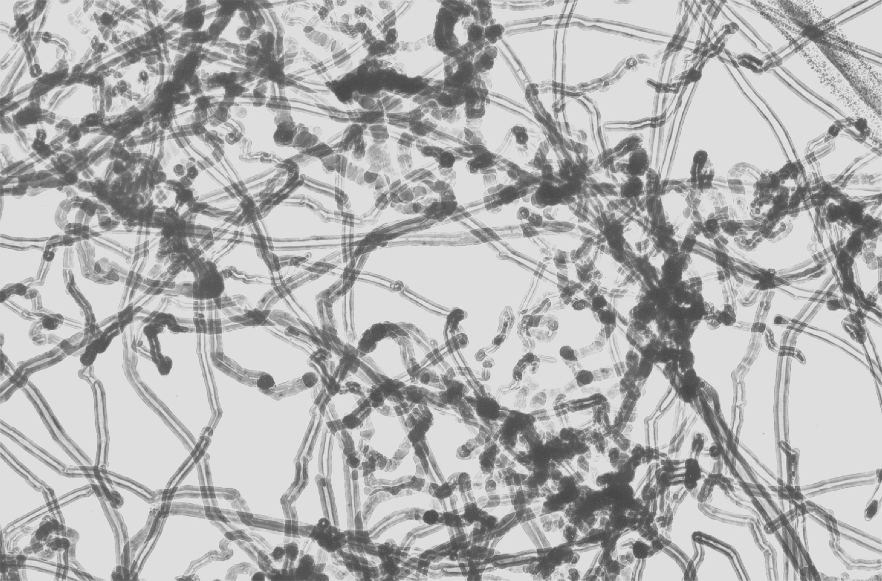
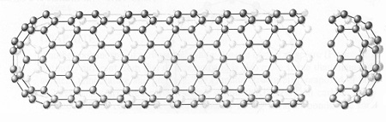
●碳纳米管的研究取得新成果
利用碳纳米管作为衬底, 制备出均匀、致密的金刚石薄膜。
用碳纳米管作为晶须增强复合材料，制作纳米复合材料。
碳纳米管的结构
碳纳米管

Slide 36
材料科学和材料工程发展很快。
我们需要掌握材料科学的基本理论和基本知识，研究和发明新的材料和新的工艺，合理地使用各种工程材料，为四个现代化建设事业作出贡献。
想一想：说出二个有关新材料、新工艺的实际事例。

Slide 37
课程目的
通过本门课程的学习，同学们应当掌握工程材料的基本理论及基本知识，具备根据机械零件使用条件、性能要求和失效形式，进行合理选材及制订零件工艺路线的初步能力。

Slide 38
工程材料课程纲领——课程主线
材 料
选择材料
使用材料
零件
化学成分 加工工艺
组织结构
性能
微观组成
失效分析
40Cr钢
45号钢
0.40%C+1%Cr+Fe
0.45%C+Fe
机加工热处理
强度高
韧性好
回火索氏体
车用螺栓

Slide 39
0.2 材料的结合键
各种工程材料是由各种不同的元素组成，由不同的原子、离子或分子结合而成。
结合键 原子、离子或分子之间的结合力。
结合键分为：
离子键
共价健
金属键
分子键

Slide 40
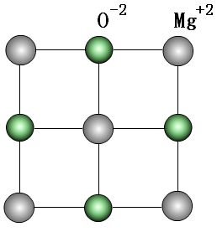
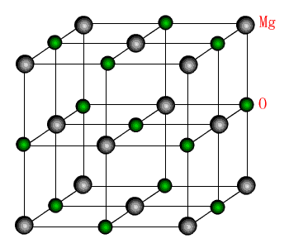
一、离子键
正电性元素原子失去最外层价电子变成正离子，负电性元素原子后者获得电子变成负离子。正离子和负离子由静电引力相互吸引，形成稳定的离子键。
NaCl、MgO、Al₂O₃等由离子键组成。
离子键示意图 氧化镁结构

Slide 41
离子键特点：结合力很大。
离子晶体的硬度高，强度大，热膨胀系数小，但脆性大。
离子键中很难产生可以自由运动的电子，离子晶体都是良好的绝缘体。
离子外层电子被束缚，可见光的能量一般不足以使其受激发，因而不吸收可见光，典型的离子晶体是无色透明的。

Slide 42
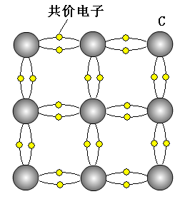
二、共价键
处于周期表中间位置的三、四、五价元素原子之间或与邻近元素原子形成分子或晶体时，以共用价电子形成稳定的电子满壳层的方式实现结合。
由共用价电子对产生的结合键叫共价键。
共价键示意图

Slide 43
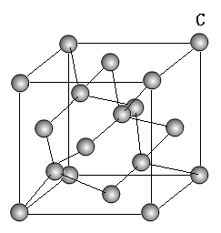
金刚石为共价晶体。
由碳原子组成，构成正四面体。1个碳原子在中心，另外4个碳原子在4个顶角上。
硅、锗、锡等元素也可构成共价晶体。属于共价晶体的有SiC、Si₃N₄、BN等化合物。
金刚石结构
共价键特点：结合力很大。
共价晶体强度高、硬度高、脆性大、熔点高、沸点高和挥发性低。

Slide 44
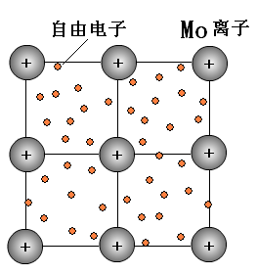
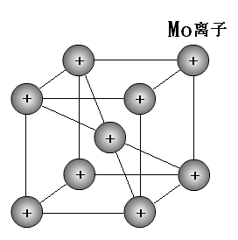
三、金属键
周期表中Ⅰ、Ⅱ、Ⅲ族元素的原子丢失价电子成为正离子。被丢失的价电子为全体原子所公有，叫自由电子，在正离子之间自由运动，形成电子气。正离子在三维空间规则分布。
正离子和电子气之间产生强烈的静电吸引力，使全部离子结合起来。这种结合力叫金属键。
金属键示意图 钼的结构

Slide 45
金属由金属键结合，金属具有下列特性：
1.良好的导电性和导热性。
金属中存在大量自由电子，外加电场时电子可以定向地流动。
金属的导热性很好。自由电子的活动性很强，金属离子振动作用导热。
2.正的电阻温度系数。
随温度升高电阻增大。
3.不透明并呈现特有的金属光泽。
自由电子能吸收并随后辐射出大部分投射到表面的光能。
4.良好的塑性变形能力，金属材料的强韧性好。
金属键没有方向性，受外力作用发生原子位置的相对移动时，结合键不会遭到破坏。

Slide 46
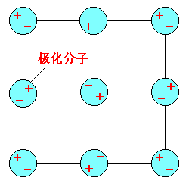
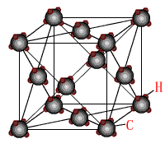
四、分子键
甲烷分子在固态能相互结合成为晶体。结合过程中没有电子的得失、共有或公有化。
靠范德瓦尔斯力结合起来，这种结合键叫分子键。
分子键示意图 甲烷结构

Slide 47
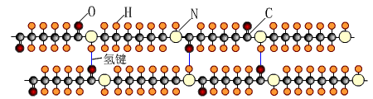
在含氢的物质，特别是含氢的聚合物中，一个氢原子可同时和两个与电子亲合能力大的、半径较小的原子(F、O、N)相结合, 形成氢键。氢健是一种较强的、有方向性的范德瓦尔斯键。
尼龙66的结构
分子键特点：范德瓦尔斯力很弱，由分子键结合的固体材料熔点低、硬度也很低。
因无自由电子，材料有良好的绝缘性。

Slide 48
0.3 工程材料的分类
工程材料
用于机械、车辆、船舶、建筑、化工、能源、仪器仪表、航空航天等工程领域中的材料，用来制造工程构件和机械零件。
包括一些用于制造工具的材料和具有特殊性能(如耐蚀、耐高温等)的材料。

Slide 49
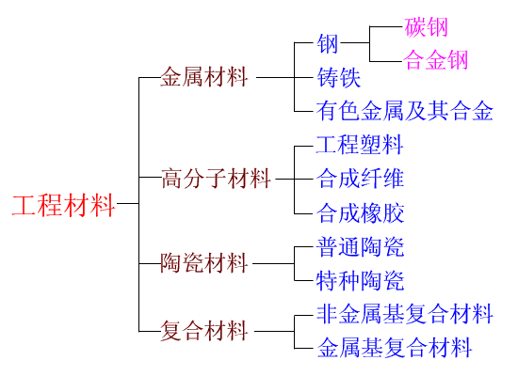
按结合键的性质，工程材料分类如下：

Slide 50
一、金属材料
金属材料是最重要的工程材料，包括金属和以金属为基的合金。
最简单的金属材料是纯金属。
工程应用的金属材料，原子间的结合键基本上为金属键，通常为金属晶体材料。
（1）黑色金属 铁和以铁为基的合金(钢、铸铁和铁合金)。
（2）有色金属 黑色金属以外的所有金属及其合金。

Slide 51

金属材料
想一想：结合工程实际，说说金属材料的实际应用。

Slide 52
二、高分子材料
高分子材料为有机合成材料，亦称聚合物。
由大量相对分子质量特别大的大分子化合物组成。大分子内的原子之间由很强的共价键结合，大分子与大分子之间的结合力为较弱的范特瓦尔斯力。
高分子材料耐蚀性、绝缘性好，密度小，加工成型性好，强度不高、硬度较低，耐热性较差。在工程上是发展最快的一类新型结构材料。

Slide 53
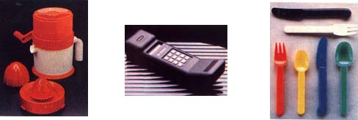
根据机械性能和使用状态高分子材料分为三大类：
塑料
合成纤维
橡胶
高分子材料制品

Slide 54
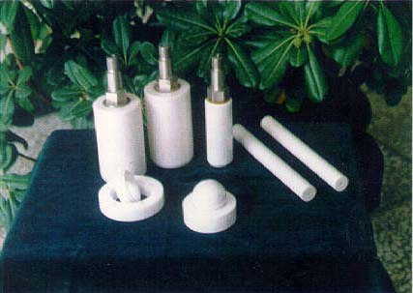
三、陶瓷材料
陶瓷是一种或多种金属元素同一种非金属元素形成的化合物。
非金属元素原子同金属原子化合时形成很强的离子键，也存在有一定成分的共价键。
陶瓷材料属于无机非金属
材料，主要为硅酸盐材料、金
属氧化物、金属非氧化合物。
陶瓷的硬度很高，但脆性很大。
莫来石复相陶瓷

Slide 55
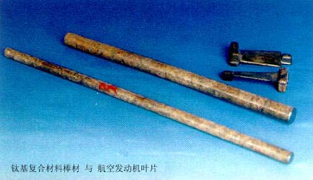
四、复合材料
复合材料 两种或两种以上不同材料的组合材料，其性能优于它的组成材料。
复合材料可以由各种不同种类的材料复合组成，结合键复杂。
强度、刚度和耐蚀性比单纯的金属、陶瓷和聚合物都优越。
具有广阔的发展前景。
钛基复合材料

Slide 56
老师提示
工程材料按结合键分为四类：
金属材料 主要以金属键结合
高分子材料 以分子键和共价键结合
陶瓷材料 以离子键、共价键结合
复合材料 由多种结合键组成

Slide 57
小 结
1、中华民族对材料发展作出了重大贡献
中华民族在材料的创造和使用上有着辉煌的成就，为人类文明、世界进步作出了巨大贡献。
新材料、新工艺发展很快。掌握材料科学的基本理论和基本知识，研究和发明新材料新工艺，合理地使用各种工程材料是十分重要的。

Slide 58
2、根据结合键工程材料分为四类
金属材料主要以金属键结合，其强韧性好，塑性变形能力强，导电、导热性好，为主要的工程材料。
高分子材料以分子键和共价键结合，耐蚀性、绝缘性好，密度小，加工成型性好，强度不高、硬度较低，耐热性较差。
陶瓷材料以离子键、共价键结合，熔点高，硬度高，耐热耐磨，脆性大，难以加工。
复合材料可由多种结合键组成，强韧性好，比强度、比刚度高，抗疲劳性好。

